Slide 1
Melhoria da Atenção ao Pré-natal e Puerpério na UBS Central Cerrito, Cerrito/RS
Autor: Anibal Oscar Stivens Veranes
Orientador: Carla Ribeiro Ciochetto
Pelotas, 2015

Slide 2
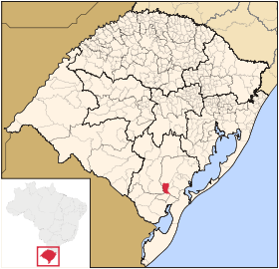
Introdução
Atenção ao pré-natal e puerpério é:
Uma ferramenta importante na atenção primaria.
Procura diminuir a mortalidade materno-infantil.
Expressa qualidade de serviços de saúde.
Município Cerrito
População 7000 habitantes (3 UBS, 1 ESF)
UBS Posto Central Cerrito
4000 habitantes, boa estrutura física, 1 ESF incompleta

Slide 3
Situação da ação programática antes da intervenção:
Baixa cobertura
Registros inadequados
Qualidade de atendimento inadequado, trabalho não planejado, não coordenado nem monitorado.
Má adesão das gestantes e puérperas ao programa
Falta de busca ativa
Poucas atividades educativas e pouco trabalho com grupos

Slide 4
Objetivo geral
Melhorar a Atenção à Saúde das gestantes e puérperas na UBS Central Cerrito, Cerrito/RS.

Slide 5
Metodologia
Ações
Monitoramento e avaliação
Organização e gestão do serviço
Engajamento público
Qualificação da prática clínica

Slide 6
Logística
Manual Técnico de Pré-natal e Puerpério do MS, 2013.
A ficha espelho de pré-natal e puerpério disponibilizada pelo curso de especialização.
Planilha eletrônica de coleta de dados.
Teste de gravidez disponibilizado pelo gestor municipal.
Folders, cartazes, banner, confeccionados pela equipe .
Prontuário clínico das pacientes.
Livro registro do programa.

Slide 7
Objetivos Metas Resultado

Slide 8
Quanto ao Pré-natal:

Slide 9
Objetivo 1. Ampliar a cobertura da atenção ao pré-natal
Meta 1.1. Alcançar 75% de cobertura das gestantes cadastradas no Programa de Pré-natal da unidade de saúde.
Mês 1: 27 gestantes
Mês 2: 32 gestantes
Mês 3: 28 gestantes
Mês 4: 30 gestantes

Slide 10
Objetivo 2. Melhorar a qualidade da atenção ao pré-natal na UBS
Meta 2.1. Garantir a 100% das gestantes o ingresso no primeiro trimestre da gestação.
Mês 1: 27 gestantes
Mês 2: 32 gestantes
Mês 3: 28 gestantes
Mês 4: 30 gestantes

Slide 11
Objetivo 2. Melhorar a qualidade da atenção ao pré-natal na UBS
Meta 2.2 Realizar pelo menos um exame ginecológico por trimestre em 100% das gestantes.
Meta 2.3 Realizar pelo menos um exame de mamas em 100% das gestantes.
*Metas alcançadas em 100%

Slide 12
Objetivo 2. Melhorar a qualidade da atenção ao pré-natal na UBS
Meta 2.4 Garantir a 100% das gestantes a solicitação de exames laboratoriais de acordo com protocolo.
Meta 2.5 Garantir a 100% das gestantes a prescrição de sulfato ferroso e ácido fólico conforme protocolo.
Meta 2.6. Garantir que 100% das gestantes com vacina antitetânica em dia.
* Metas alcançadas em 100%

Slide 13
Meta 2.7. Garantir que 100% das gestantes com vacina contra hepatite B em dia.
Objetivo 2. Melhorar a qualidade da atenção ao pré-natal na UBS
Mês 1: 27 gestantes
Mês 2: 32 gestantes
Mês 3: 28 gestantes
Mês 4: 30 gestantes

Slide 14
Objetivo 2. Melhorar a qualidade da atenção ao pré-natal na UBS
Meta 2.8. Realizar avaliação da necessidade de atendimento odontológico em 100% das gestantes durante o pré-natal.
*Meta alcançada em 100%

Slide 15
Meta 2.9. Garantir a primeira consulta odontológica programática para 100% das gestantes cadastradas
Objetivo 2. Melhorar a qualidade da atenção ao pré-natal na UBS
Mês 1: 27 gestantes
Mês 2: 32 gestantes
Mês 3: 28 gestantes
Mês 4: 30 gestantes

Slide 16
Objetivo 3. Melhorar a adesão ao pré-natal
Meta 3.1. Realizar busca ativa de 100% das gestantes faltosas às consultas de pré-natal.
* Meta alcançada em 100%
Meta 4.1. Manter registro na ficha espelho de pré-natal/vacinação em 100% das gestantes.
* Meta alcançada em 100%
Objetivo 4. Melhorar o registro do programa de pré-natal

Slide 17
Objetivo 5. Realizar avaliação de risco.
Meta 5.1. Avaliar risco gestacional em 100% das gestantes.
* Meta alcançada em 100%

Slide 18
Objetivo 6. Promover a saúde no pré-natal.
Meta 6.1. Garantir a 100% das gestantes orientação nutricional durante a gestação.
Meta 6.2. Promover o aleitamento materno junto a 100% das gestantes.
Meta 6.3. Orientar 100% das gestantes sobre os cuidados com o recém-nascido (teste do pezinho, decúbito dorsal para dormir).
* Metas alcançadas em 100%

Slide 19
Objetivo 6. Promover a saúde no pré-natal.
Meta 6.4. Orientar 100% das gestantes sobre anticoncepção após o parto.
Meta 6.5. Orientar 100% das gestantes sobre os riscos do tabagismo e do uso de álcool e drogas na gestação.
Meta 6.6. Orientar 100% das gestantes sobre higiene bucal.
* Metas alcançadas em 100%

Slide 20
Quanto ao Puerpério:

Slide 21
Objetivo 1. Ampliar a cobertura da atenção ás puérperas
Meta 1.1. Garantir a 100% das puérperas cadastradas no programa de Pré-Natal e Puerpério da Unidade de Saúde consulta puerperal antes dos 42 dias após o parto.
* Meta alcançada em 100%
Mês 1: 8 puérperas
Mês 2: 14 puérperas
Mês 3: 20 puérperas
Mês 4: 21 puérperas

Slide 22
Objetivo 2. Melhorar a qualidade da atenção às puérperas na UBS
Meta 2.1. Examinar as mamas em 100% das puérperas cadastradas no Programa.
Meta 2.2. Examinar o abdome em 100% das puérperas cadastradas no Programa.
Meta 2.3. Realizar exame ginecológico em 100 % das puérperas cadastradas no Programa.
* Metas alcançadas em 100%

Slide 23
Objetivo 2. Melhorar a qualidade da atenção às puérperas na UBS
Meta 2.4. Avaliar o estado psíquico em 100% das puérperas cadastradas no Programa.
Meta 2.5. Avaliar intercorrências em 100% das puérperas cadastradas no Programa.
Meta 2.6 Prescrever a 100% das puérperas um dos métodos de anticoncepção.
* Metas alcançadas em 100%

Slide 24
Objetivo 3. Melhorar a adesão das mães ao puerpério
Meta 3.1. Realizar busca ativa em 100% das puérperas que não realizaram a consulta de puerpério até 30 dias após o parto.
Nenhuma puérpera faltou a consulta de puerpério até 30 dias após o parto.

Slide 25
Objetivo 4. Melhorar o registro das informações
Meta 4.1. Manter registro na ficha de acompanhamento do Programa 100% das puérperas.
* Meta alcançada em 100%

Slide 26
Objetivo 5. Promover a saúde das puérperas
Meta 5.1. Orientar 100% das puérperas cadastradas no Programa sobre os cuidado do recém-nascido.
Meta 5.2. Orientar 100% das puérperas cadastradas no Programa sobre aleitamento materno exclusivo.
Meta 5.3. Orientar 100% das puérperas cadastradas no Programa de Pré-Natal e Puerpério sobre planejamento familiar.
* Metas alcançadas em 100%

Slide 27
Discussão
Equipe:
União da equipe em função de um mesmo objetivo.
Melhor capacitação.
Serviço:
Melhoria na rotina de trabalho.
Organização, coordenação e monitoramento do trabalho.
Registros de dados organizados, praticidade da informação.
Perspectiva de melhorar todos os programas da unidade.
Comunidade:
Maior cobertura e qualidade de atendimento a gestantes e puérperas.
Ações da intervenção incorporadas a rotina do trabalho.
Mais conhecimento.
Reforço da aliança equipe-comunidade.

Slide 28
Reflexão crítica sobre o processo pessoal de aprendizagem
Antes da intervenção:
difícil, incompreensível, inútil, um castigo.
Após a intervenção:
Acima das expectativas elevou nossos conhecimentos em relação aos programas de Saúde Familiar no Brasil.
Elevou nossa qualificação como a qualificação do serviço.
Ajudou a diagnosticar as deficiências na UBS além de aportar as ferramentas para sua solução.

Slide 29
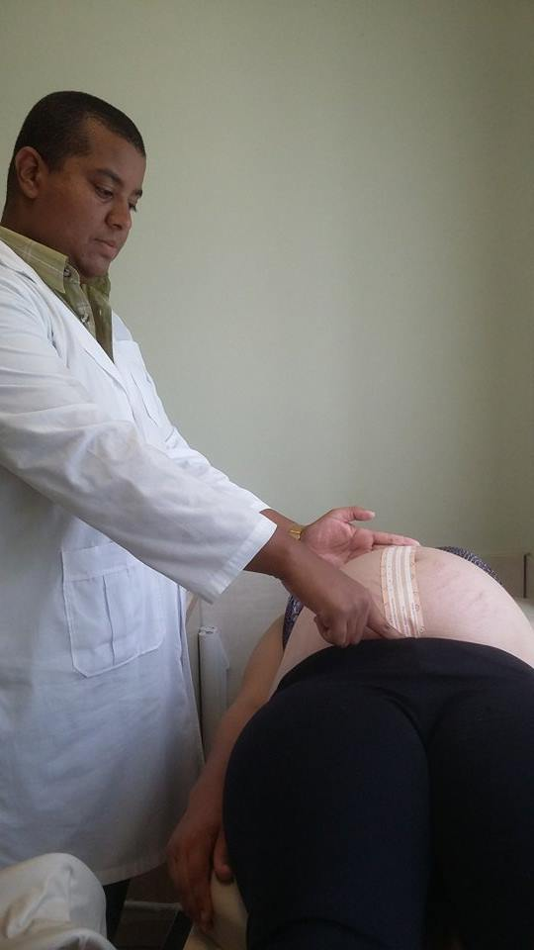
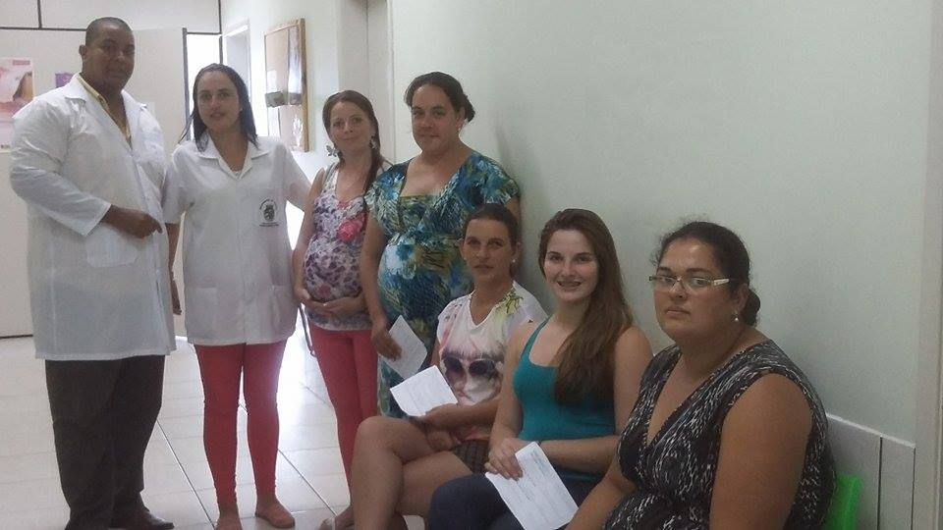
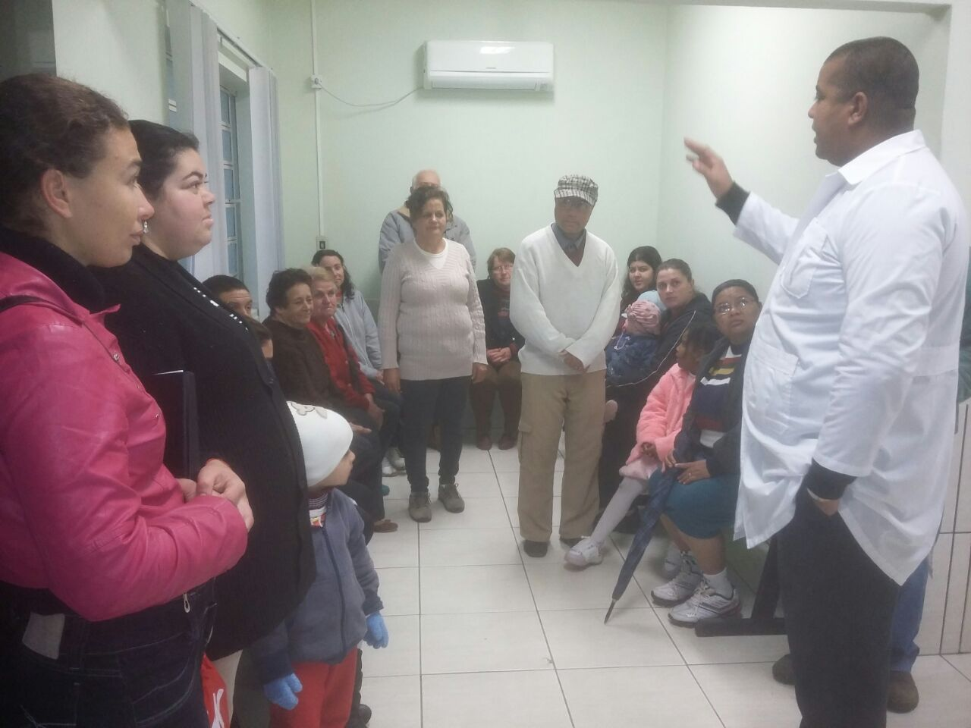
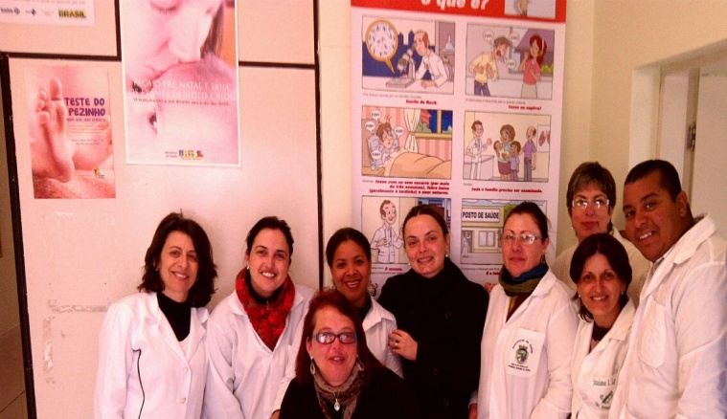

Slide 30
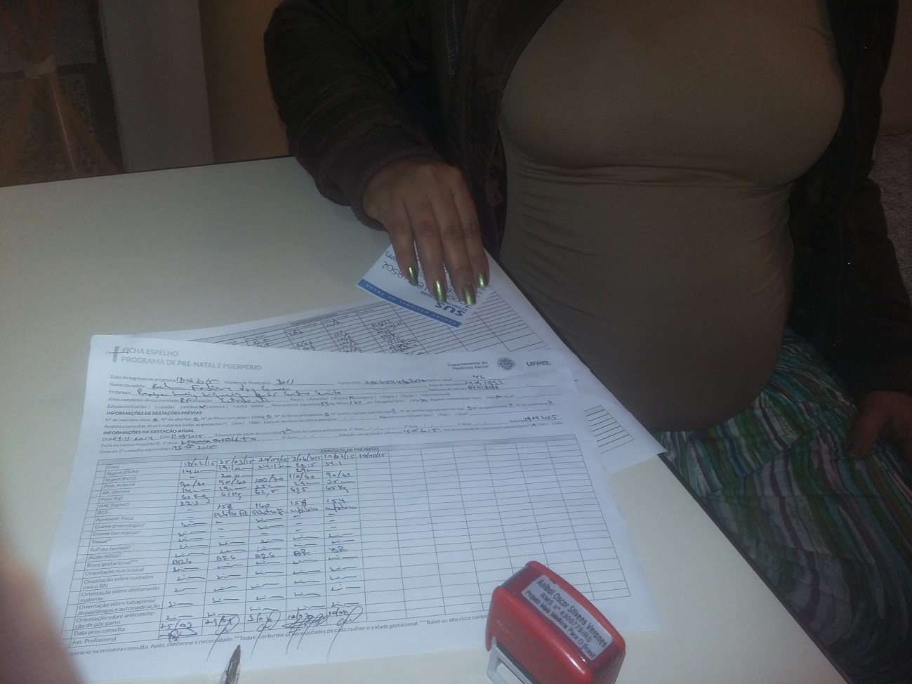
Muito obrigado

